Slide 1



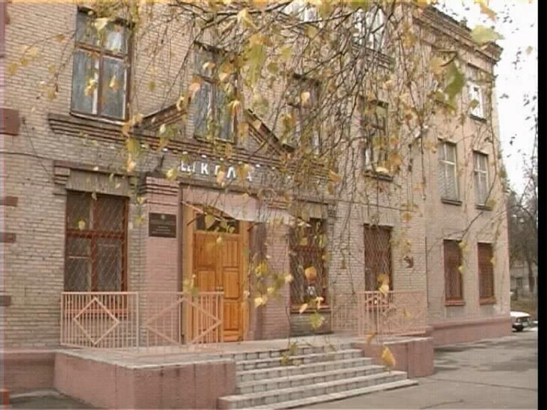

Slide 2

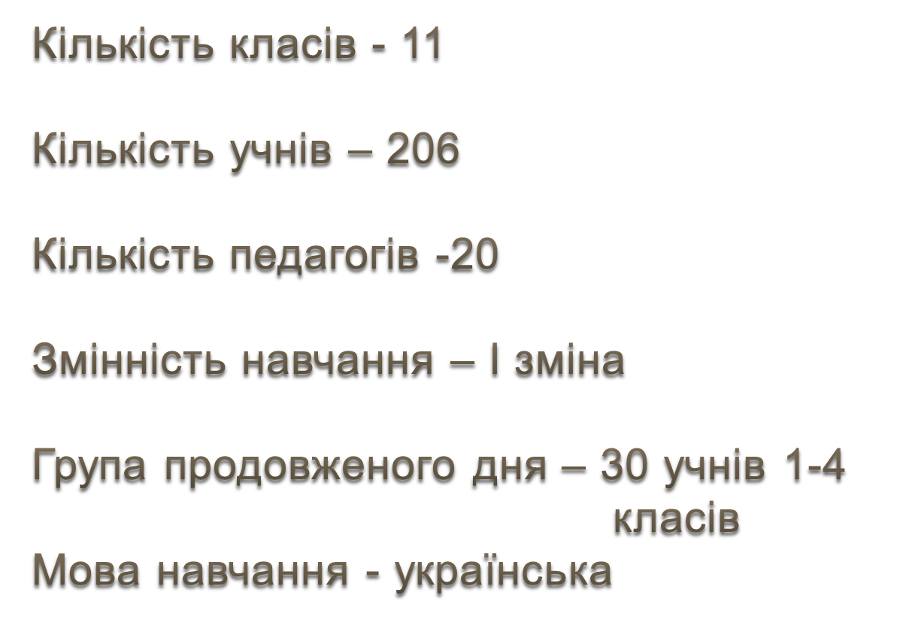

Slide 3

Категорії | Всього | Звання | Всього
«Спеціаліст вищої категорії» | 7 | «Відмінник освіти України» | 2
«Спеціаліст І категорії» | 3 | «Старший учитель» | 5
«Спеціаліст ІІ категорії» | 2
«Спеціаліст» | 8
Всього працівників | 20

Slide 4

Навчальний рік | Всього атестовано учнів | Рівні навчальних досягнень
 |  | Початковий | Середній | Достатній | Високий
2013-2014 | 154 | 30 (20%) | 71 (46%) | 45 (29%) | 8 (5%) Золота медаль – 1
2014-2015 | 159 | 16 (10%) | 78 (49%) | 52 (33%) | 13 (8%) свідоцтво з відзнакою
2015-2016 | 174 | 21 (12%) | 74 (43%) | 62 (36%) | 17 (10%) свідоцтво з відзнакою
2016-2017 | 178 | 30 (17%) | 89 (50%) | 52 (29%) | 7 (4%) 3 свідоцтва з відзнакою

Slide 5

Рік | 2013-2014 |  | 2014-2015 |  | 2015-2016 |  | 2016-2017
 | По мікрорайону | По школі | По мікрорайону | По школі | По мікрорайону | По школі | По мікрорайону | По школі
Кількість учнів | 212 | 178 | 241 | 185 | 234 | 143 | 273 | 158

Slide 6

Рік | Всього по закріпленій території | Навчається в ЗОШ № 36
2012-2013 | 212 | 115/54%
2013-2014 | 212 | 111/52%
2014-2015 | 241 | 131/54%
2015-2016 | 234 | 143/61%
2016-2017 | 273 | 158/59%

Slide 7

Навчальний рік | Кількість учасників | Сертифікати
 |  | відмінний | добрий | учасників
2013-2014 | 36 | 2 | 7 | 27
2014-2015 | 44 | - | 10 | 34
2015-2016 | 33 | 3 | 8 | 22
2016-2017 | 42 | 1 | 9 | 32

Slide 8

Навчальний рік | Кількість учасників | Сертифікати
 |  | Золотий колосок | Срібний колосок | учасників
2013-2014 | 36 | 3 | 15 | 18
2014-2015 | 22 | - | 13 | 9
2015-2016 | 25 | - | 15 | 10
2016-2017 | - | - | - | -

Slide 9

Навчальний рік | Кількість учасників | Сертифікати
 |  | відмінний | добрий | учасників
2013-2014 | 11 | - | 1 | 10
2014-2015 | 12 | 1 | 3 | 8
2015-2016 | 13 | - | 3 | 10
2016-2017 | 12 | 2 | 5 | 5

Slide 10

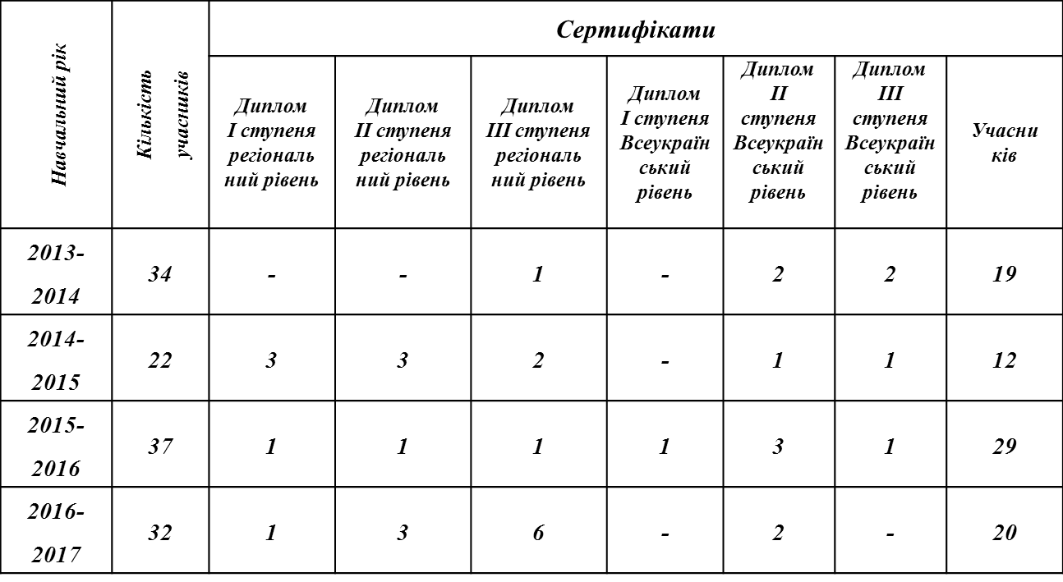

Slide 11

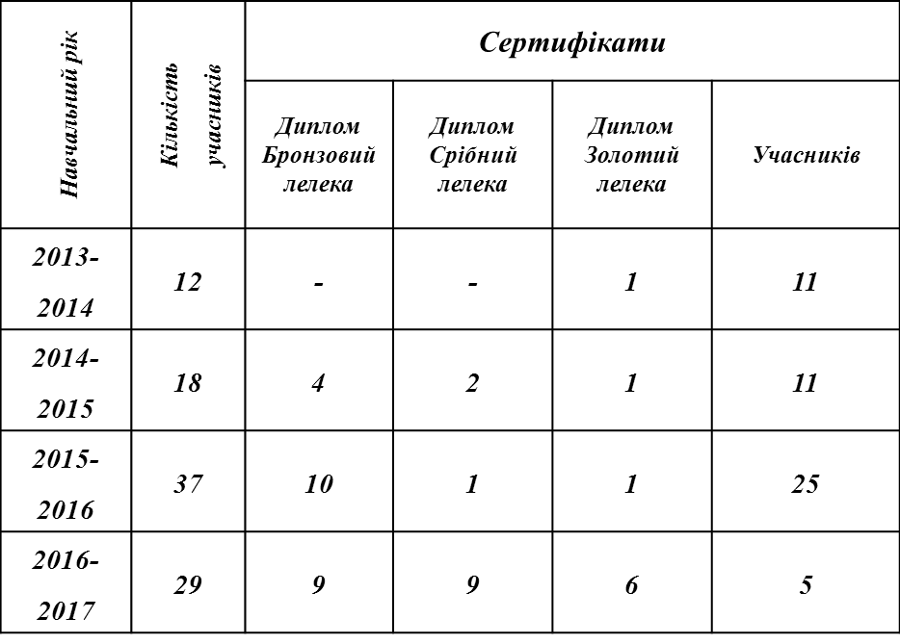

Slide 12

№ | Назва конкурсу | рівень | результат | П.І.П.
1 | Х міжнародний екологічний конкурс "Вода -джерело життя" | районний етап | ІІІ | Балаян Діана – 4 клас
2 | ІІ Міський фестиваль "Мистецька пектораль" | районний етап | ІІ ІІІ | Жеведь Тетяна – 9 клас Бабіченко Ірина – 11 клас
3 | Обласний конкурс "Обери життя" | районний етап | ІІІ | 10 клас
4 | Фестиваль патріотичної творчості, присвячений Дню Перемоги у ІІ світовій війні у номінації "Театральне мистецтво" |  | І | 9 клас

Slide 13
Благодійні ярмарки (зібрано разом 7231 грн)
• Уроки пам’яті до дня збройних сил України, дня захисників України, до дня примирення та дня Перемоги, до річниці загибелі небесної сотні та революції гідності;
• замість стіннівок випускали буклети, які учні виготовляли за допомогою програми Microsoft Office Publisher: конкурси з правової тематики (між школами Запоріжжя Лівого), безпеки життєдіяльності, до річниці Чорнобильської катастрофи, до дня соборності та дня гідності, до дня рідної мови тощо;
привітання ветеранів та воїнів АТО;
Святкові концерти;
Шкільне радіо «SCHOOL -FM» та шкільна газета «Школьная пора»;
Благодійні акції з підтримки воїнів АТО, збір макулатури, «Великодній кошик»;
Відвідування театрів (учні старших класів тричі театр ім. Магара, для учнів молодших класів запрошували вистави та виставки у школу);
Підтримували зв’язки з іншими позашкільними закладами;
інтелектуальний клуб старшокласників «IQ» для учнів 7 – 11 класів шкіл Запоріжжя – лівого;
«Фестиваль книжок-ювілярів»
Конкурс «Кращий клас -2017»

Slide 14

Група здоров'я | 2012-2013 | 2013-2014 | 2014-2015 | 2015-2016 | 2016-2017
Основна | 46 | 69 | 64 | 72 | 62
Підготовча | 90 | 103 | 113 | 97 | 123
Спеціальна | 5 | 6 | 7 | 13 | 16
Звільнені | 2 | - | 2 | 2 | 1
Всього | 143 | 177 | 187 | 184 | 206
Немає довідок | 25 | 1 | - | 12 | 4

Slide 15

Вид травм | 2013-2014 | 2014-2015 | 2015-2016 | 2016-2017
З учнями під час навчально-виховного процесу : фізкультура - перерви – | 4 0 | 1 1 | 5 0 | 0 1
З учнями у побуті (під час жвавих ігор та через необережність і неуважність) | 0 | 0 | 2 | 0
З працівниками у побуті | 3 | 0 | 2 | 0

Slide 16

стаття фінансування | рівень бюджету
Заробітна плата працівників школи | державний
Комунальні послуги (опалення, світло, вода та водовідведення, вивіз сміття) | міській
Гаряче харчування учнів пільгових категорій | міській
Підручники для учнів | державний та обласний
Засоби дизинфекції | міській
Вікна | депутатський та міській
Техніка | депутатський

